Slide 1
Assembler: enjeux plastiques, artistiques, culturels
« ASSEMBLAGES
PRENDRE SOIN DES CHOSES »
Exposition au musée des Abattoirs

Slide 2
L'assemblage est la combinaison d'objets ou d'éléments détournés, parfois même de rebuts, le plus souvent issus de la vie quotidienne.

Slide 3
Comment le geste d’assembler permet-il l’exploitation plastique et expressive d’objets du quotidien?
Comment le sens peut-il se construire pour le spectateur en présence d’une sculpture en ronde-bosse obtenue par assemblage?
Cette hétérogénéité conduit-elle à une certaine unité sémantique?
Quelles hétérogénéités? Formes? Matériaux? Textures? Couleurs?
Quels sens recueillis? Quels effets produits?

Slide 4



Questions face à des œuvres choisies:
Qu’est-ce qui est assemblé?
Comment? hétérogénéité
Une figure (et/ou ronde-bosse) est-elle obtenue?
Quels effets, émotions, sentiments, réflexions, cohérence
l’œuvre éveille-t-elle?
Retour (démarche réflexive) : comment ce sentiment est-il produit?
Par quels effets plastiques (résultat visuel ou tactile produit par l'utilisation volontaire de moyens techniques :outils, gestes, matériaux, supports)?

Slide 5
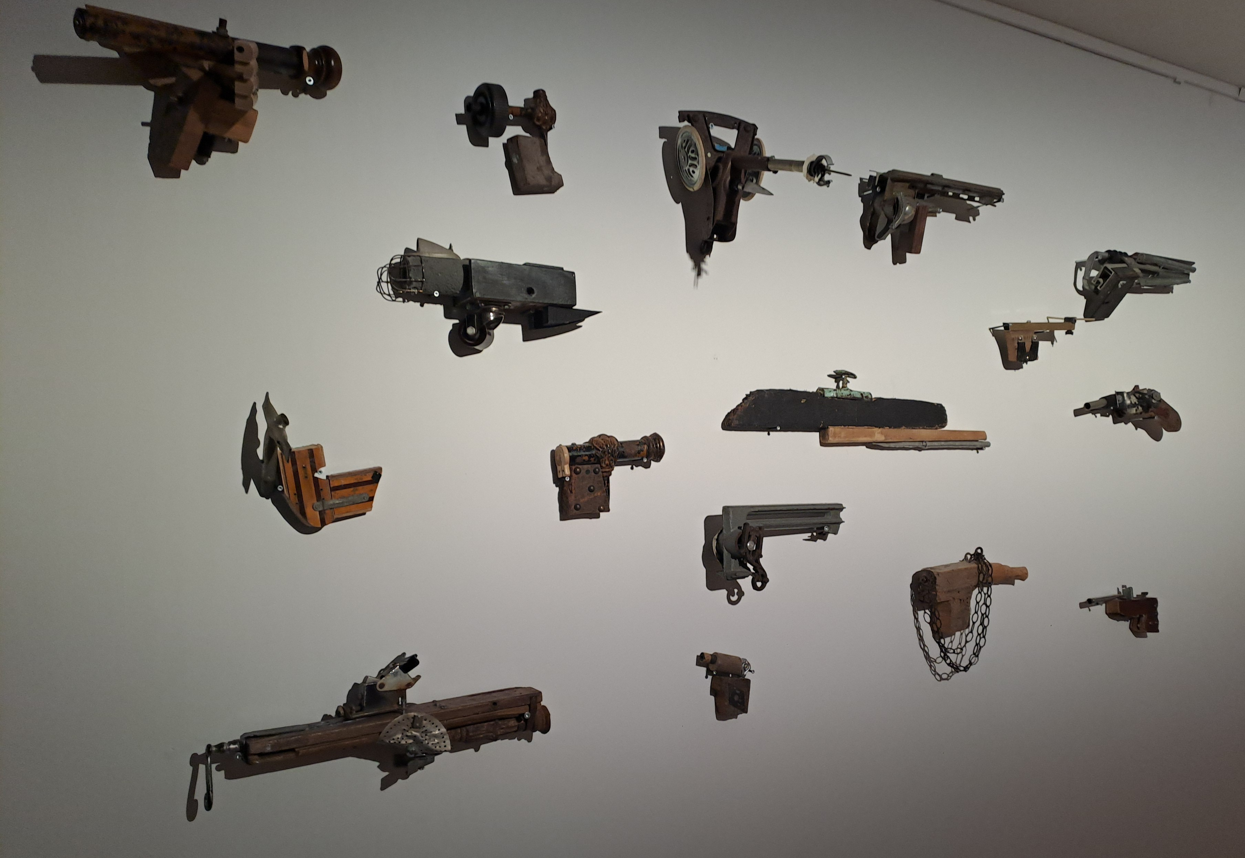
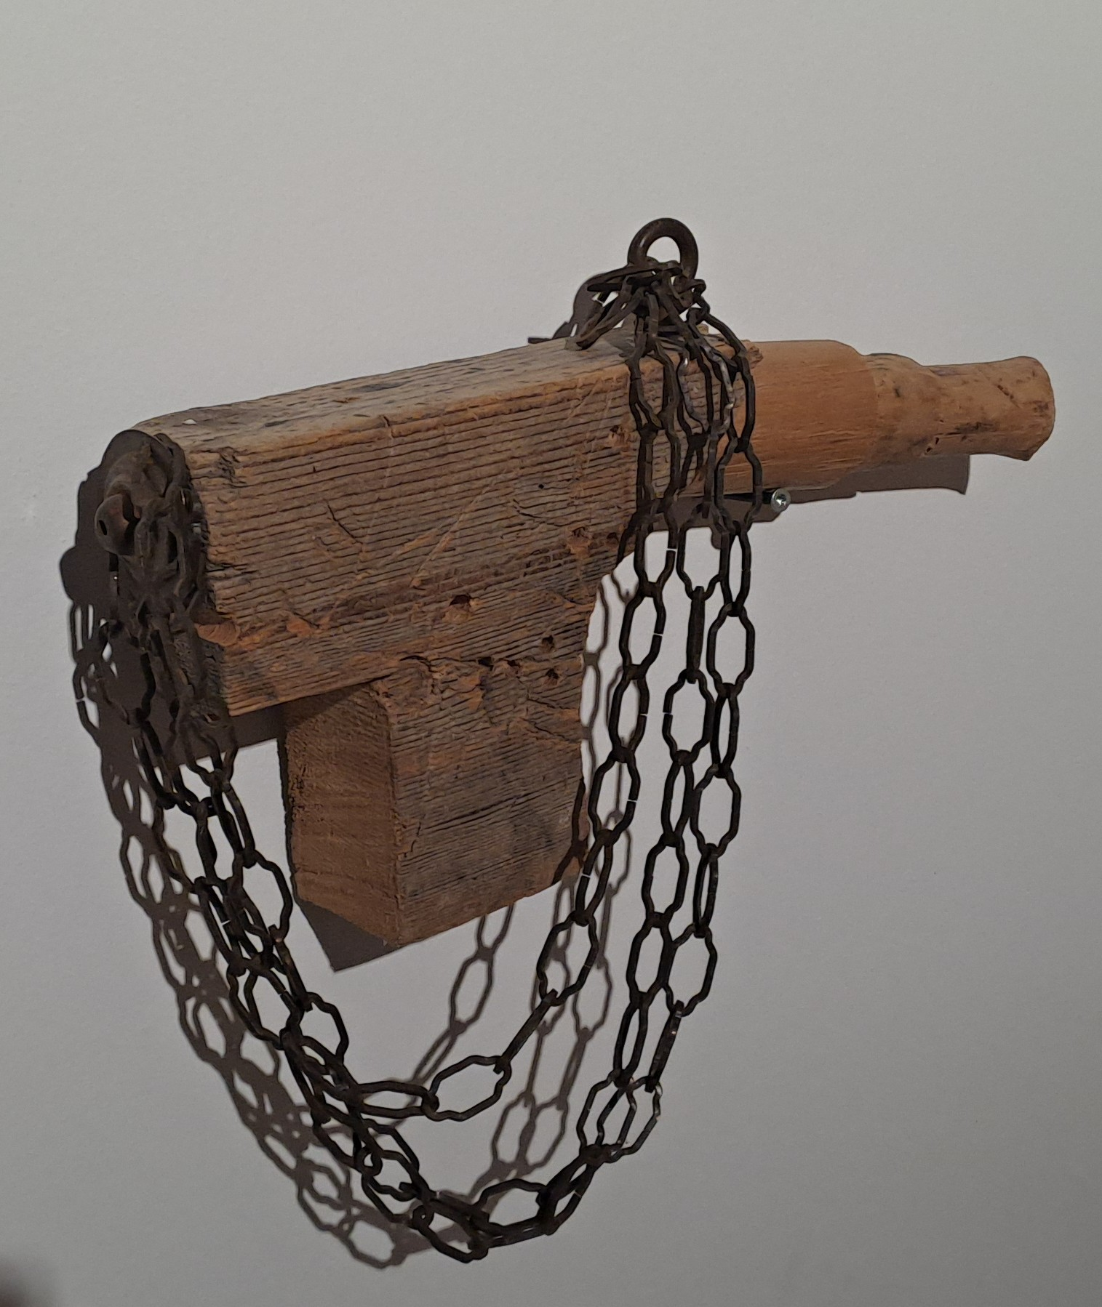
Daniel Dezeuze, 1988, ensemble de 16 objets
bois, métal et plastique, dimensions variables

Slide 6
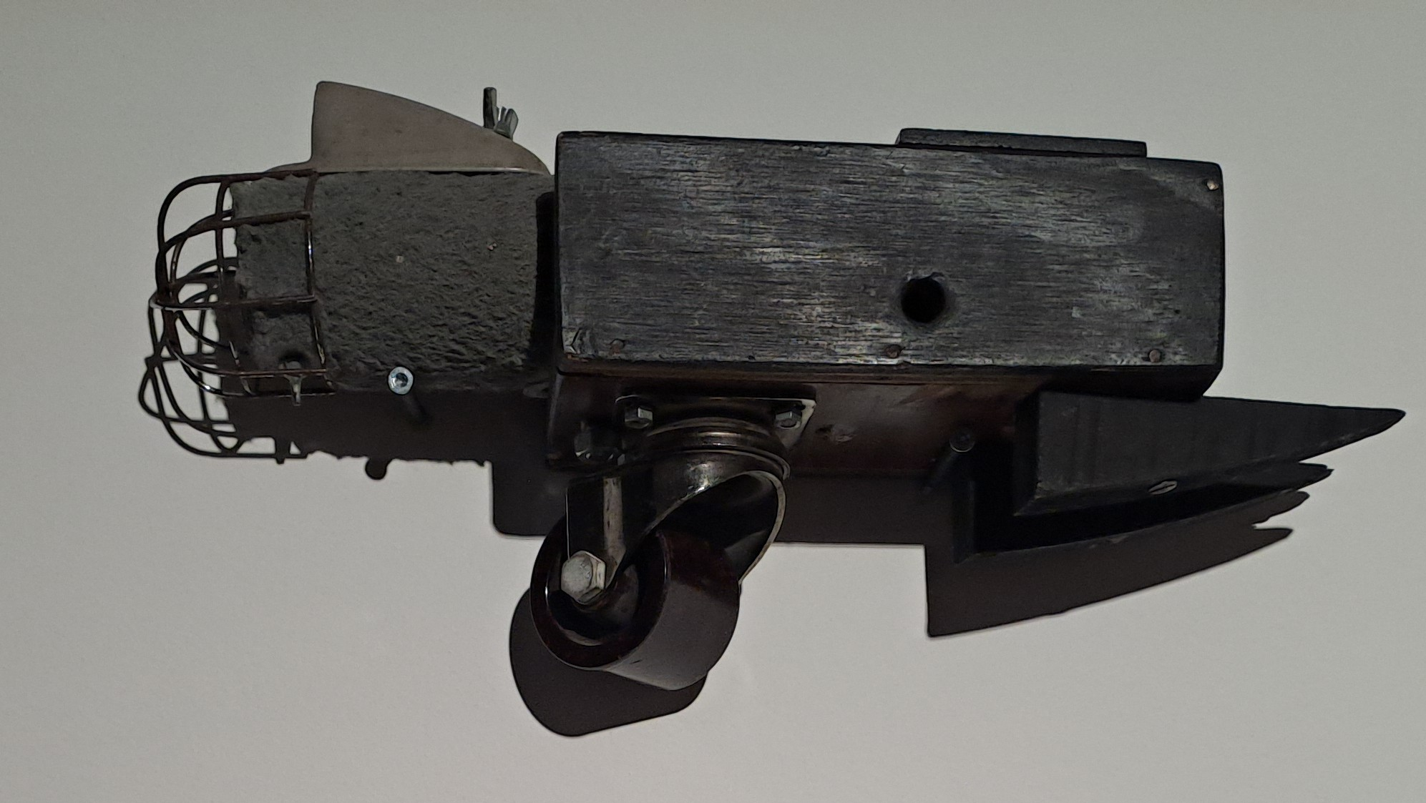
Trouvailles, rencontres fortuites / torsions, compressions, sans soudures / armes inoffensives, poésie enfantine, inquiétante, « énergie ramassée »

Slide 7
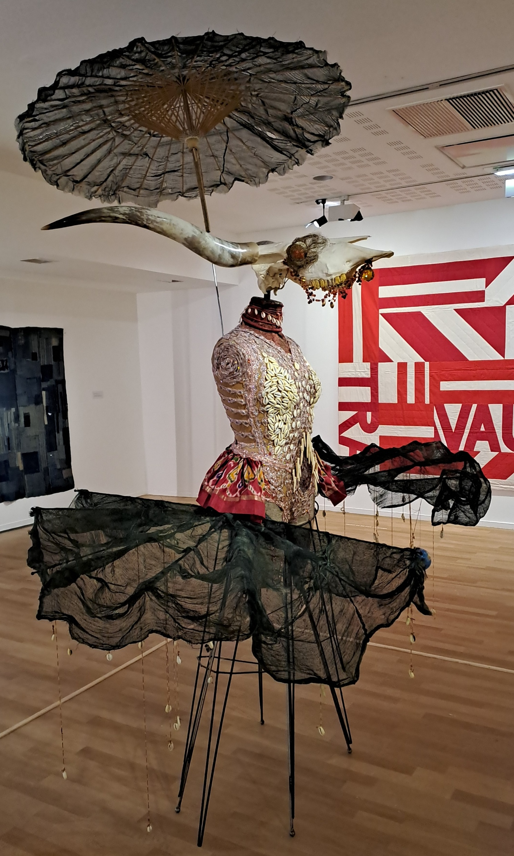
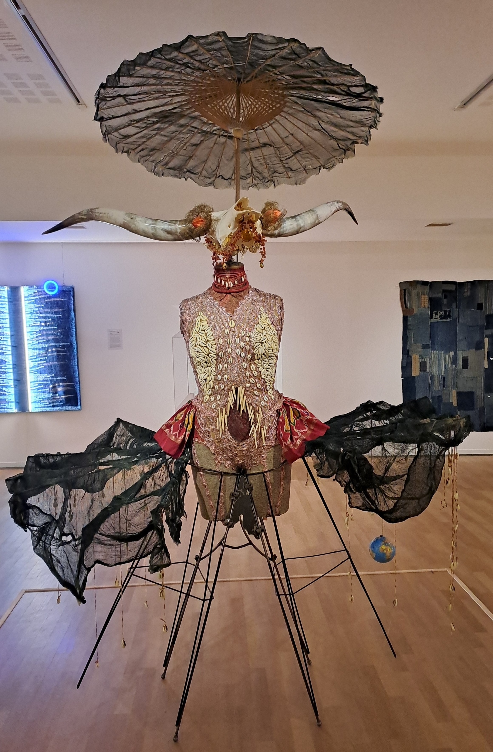
She's my country... her breath exploded of putrid death and folly. Her tresses snagged the most prickly greed lured cultures to wet their beds severed family and prayed on hope... she is at war (. Elle est mon pays… Son haleine était chargée de mort et de folie putrides. Ses tresses brisaient la cupidité la plus exacerbée, poussaient les cultures à souiller leurs lits, séparaient les familles et invoquaient l’espoir… elle est en guerre),
Rina BANERJEE, 2009, Trépied en acier, mannequin, crâne et cornes de bœuf (du Texas), tissus de cérémonie hindoue, cauris, porte torchons de cuisine, globes terrestres, fil de fer, fils de cuivre, cloches en cuivre, ombrelle chinoise, moustiquaire japonaise, perles en os, colliers africains, lanterne chinoise, poudre d'or 22 carats
243,8 x 127 x 259 cm
70 Kg

Slide 8
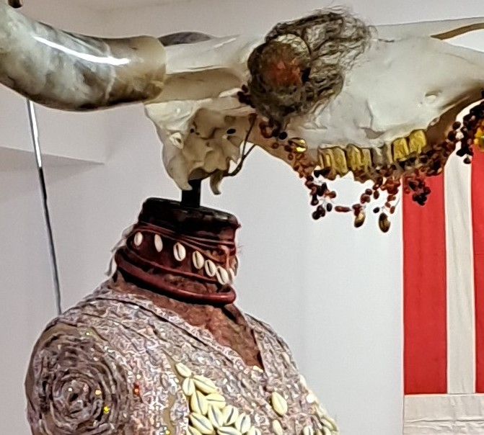
Rina Banerjee est américaine née à Calcutta, Inde en 1963:
- métissage, personnage hybride (globalisation: échanges culturels incessants, abolitions des distances)
- regard sur le monde post-colonial et l’envers de la mondialisation: mise en garde contre la dilution de la culture indienne ( mystique et religieuse / exotisme de pacotille avec le tourisme de masse)
- le titre accompagne l’ambiguïté formelle, le baroque.

Slide 9
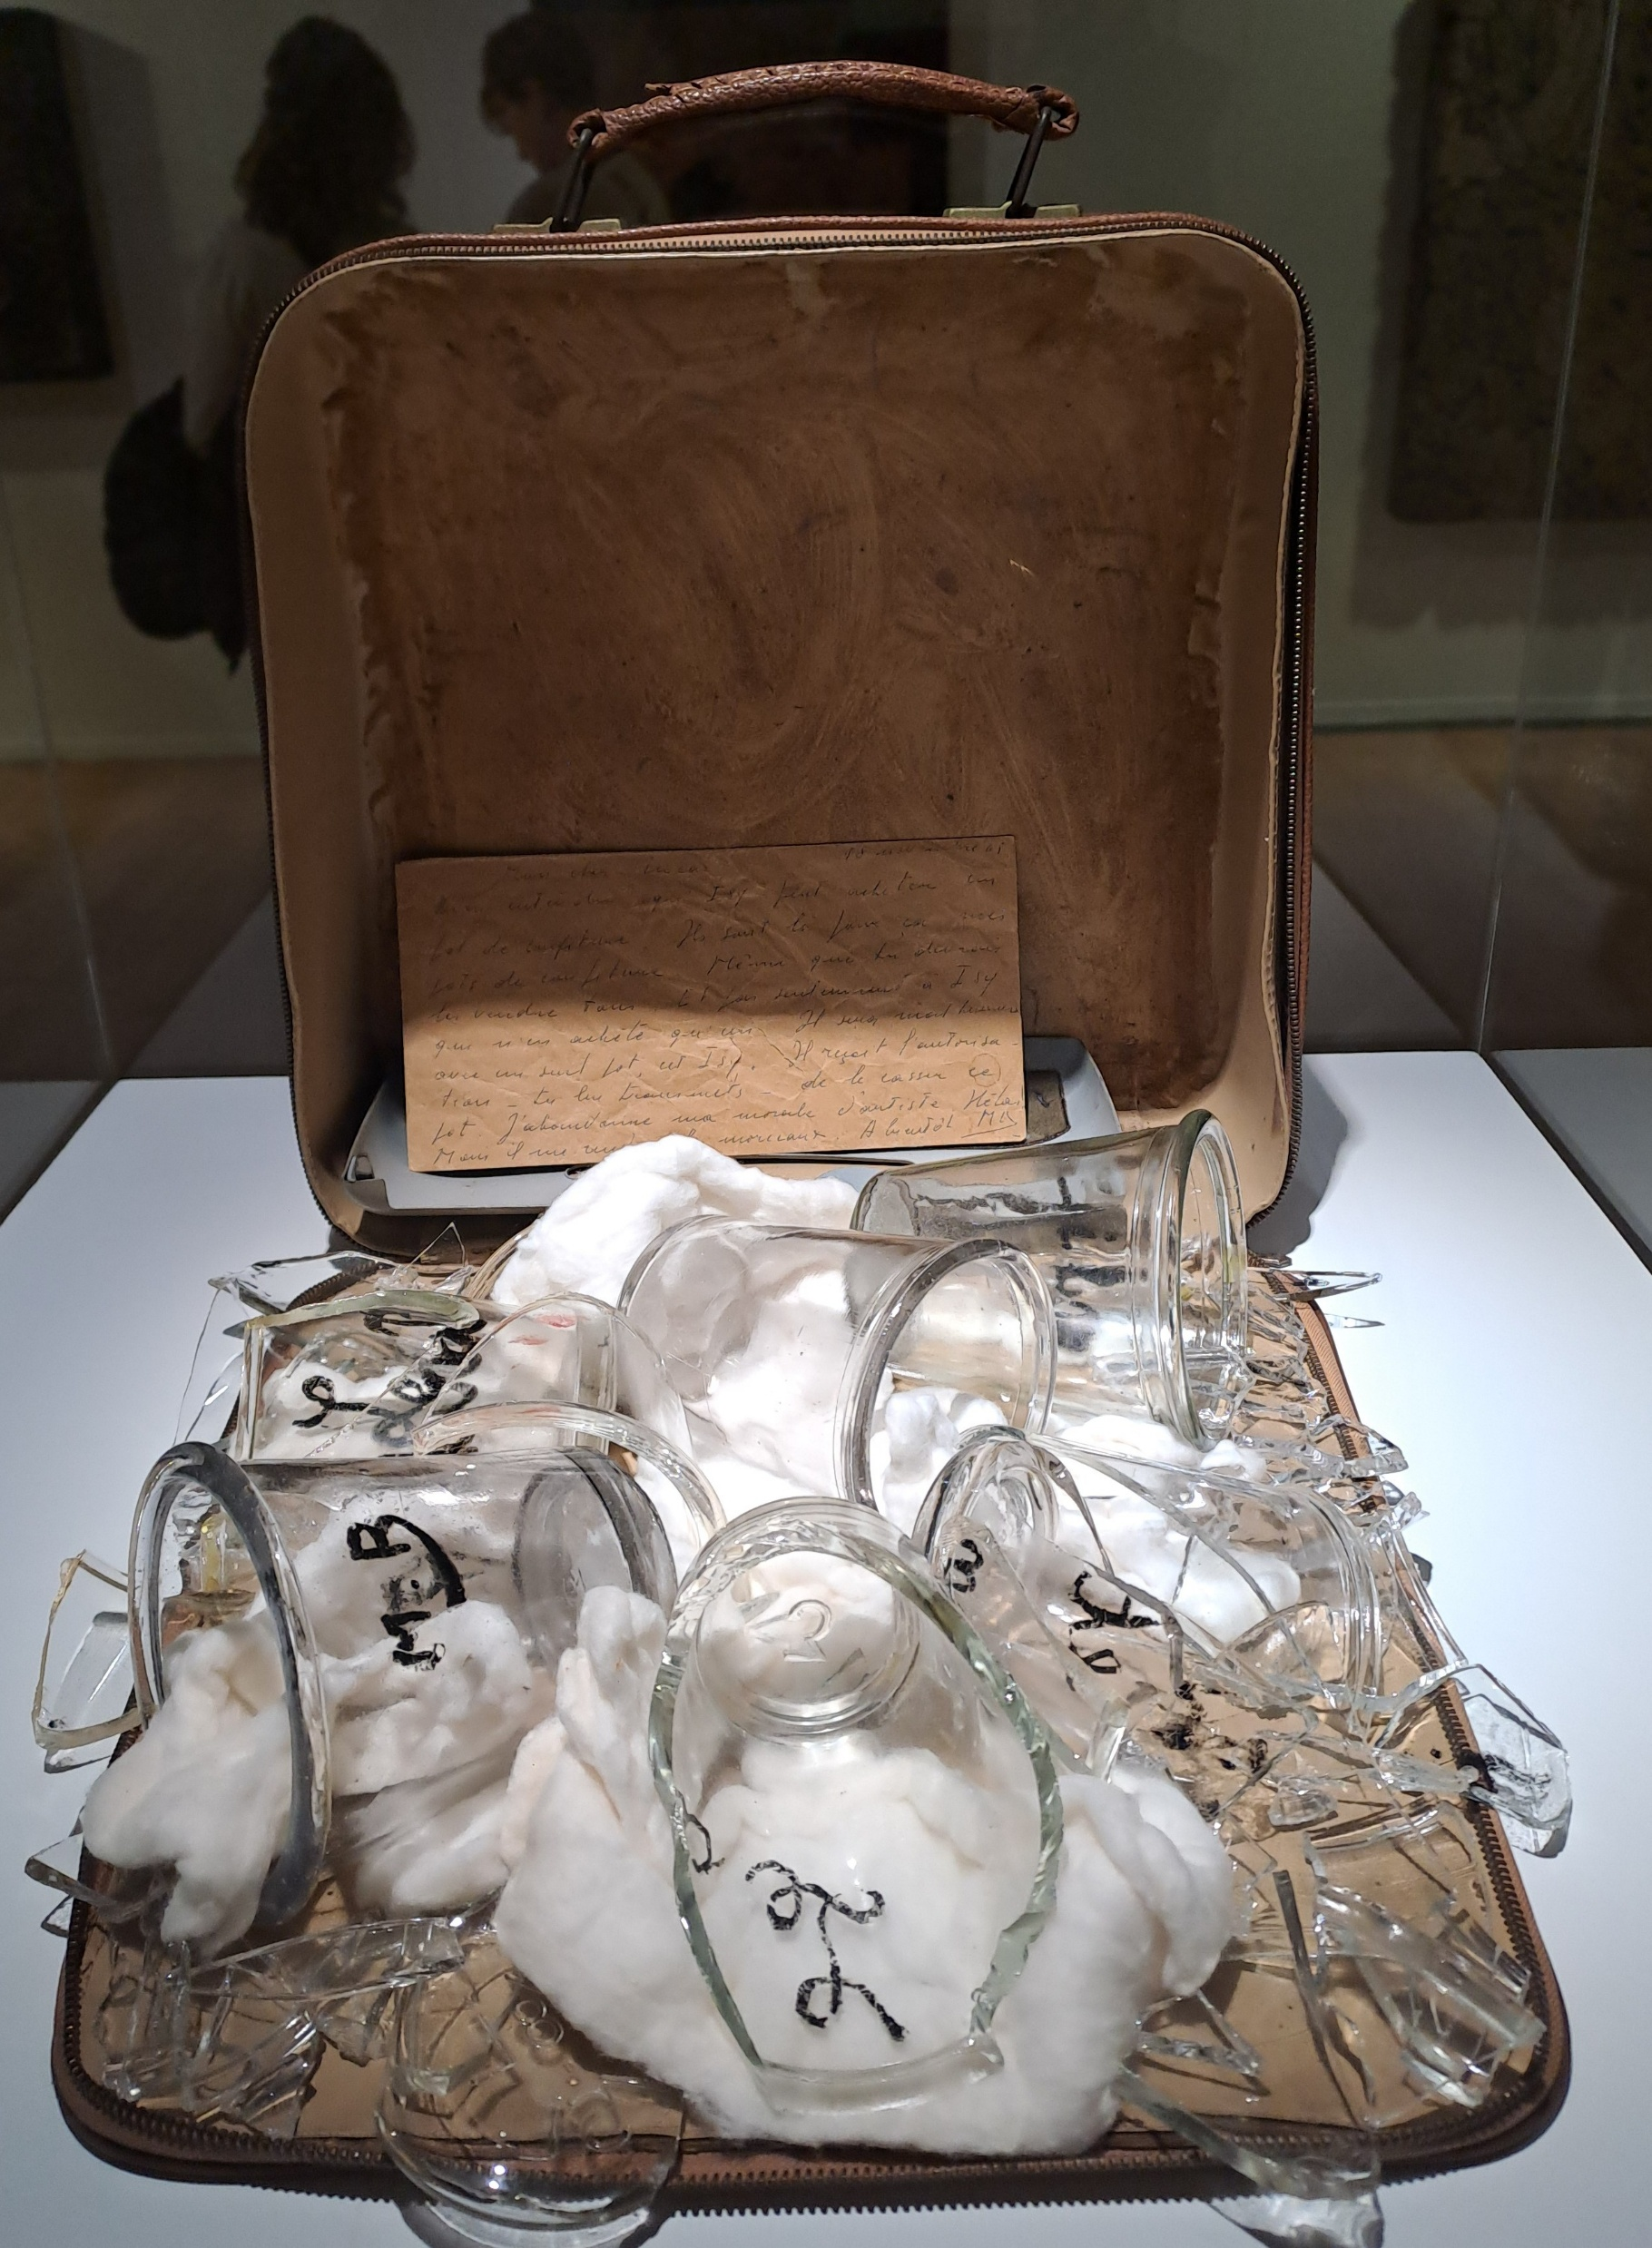
Machine à poèmes, Marcel Broodthaers, 18 novembre 1965 – 18 août 1968, 32 x 32 x 18 cm, lettre manuscrite sous verre (avec initiale de l’artiste M.B) coton, verres brisés et entiers, housse de machine à écrire.

Slide 10
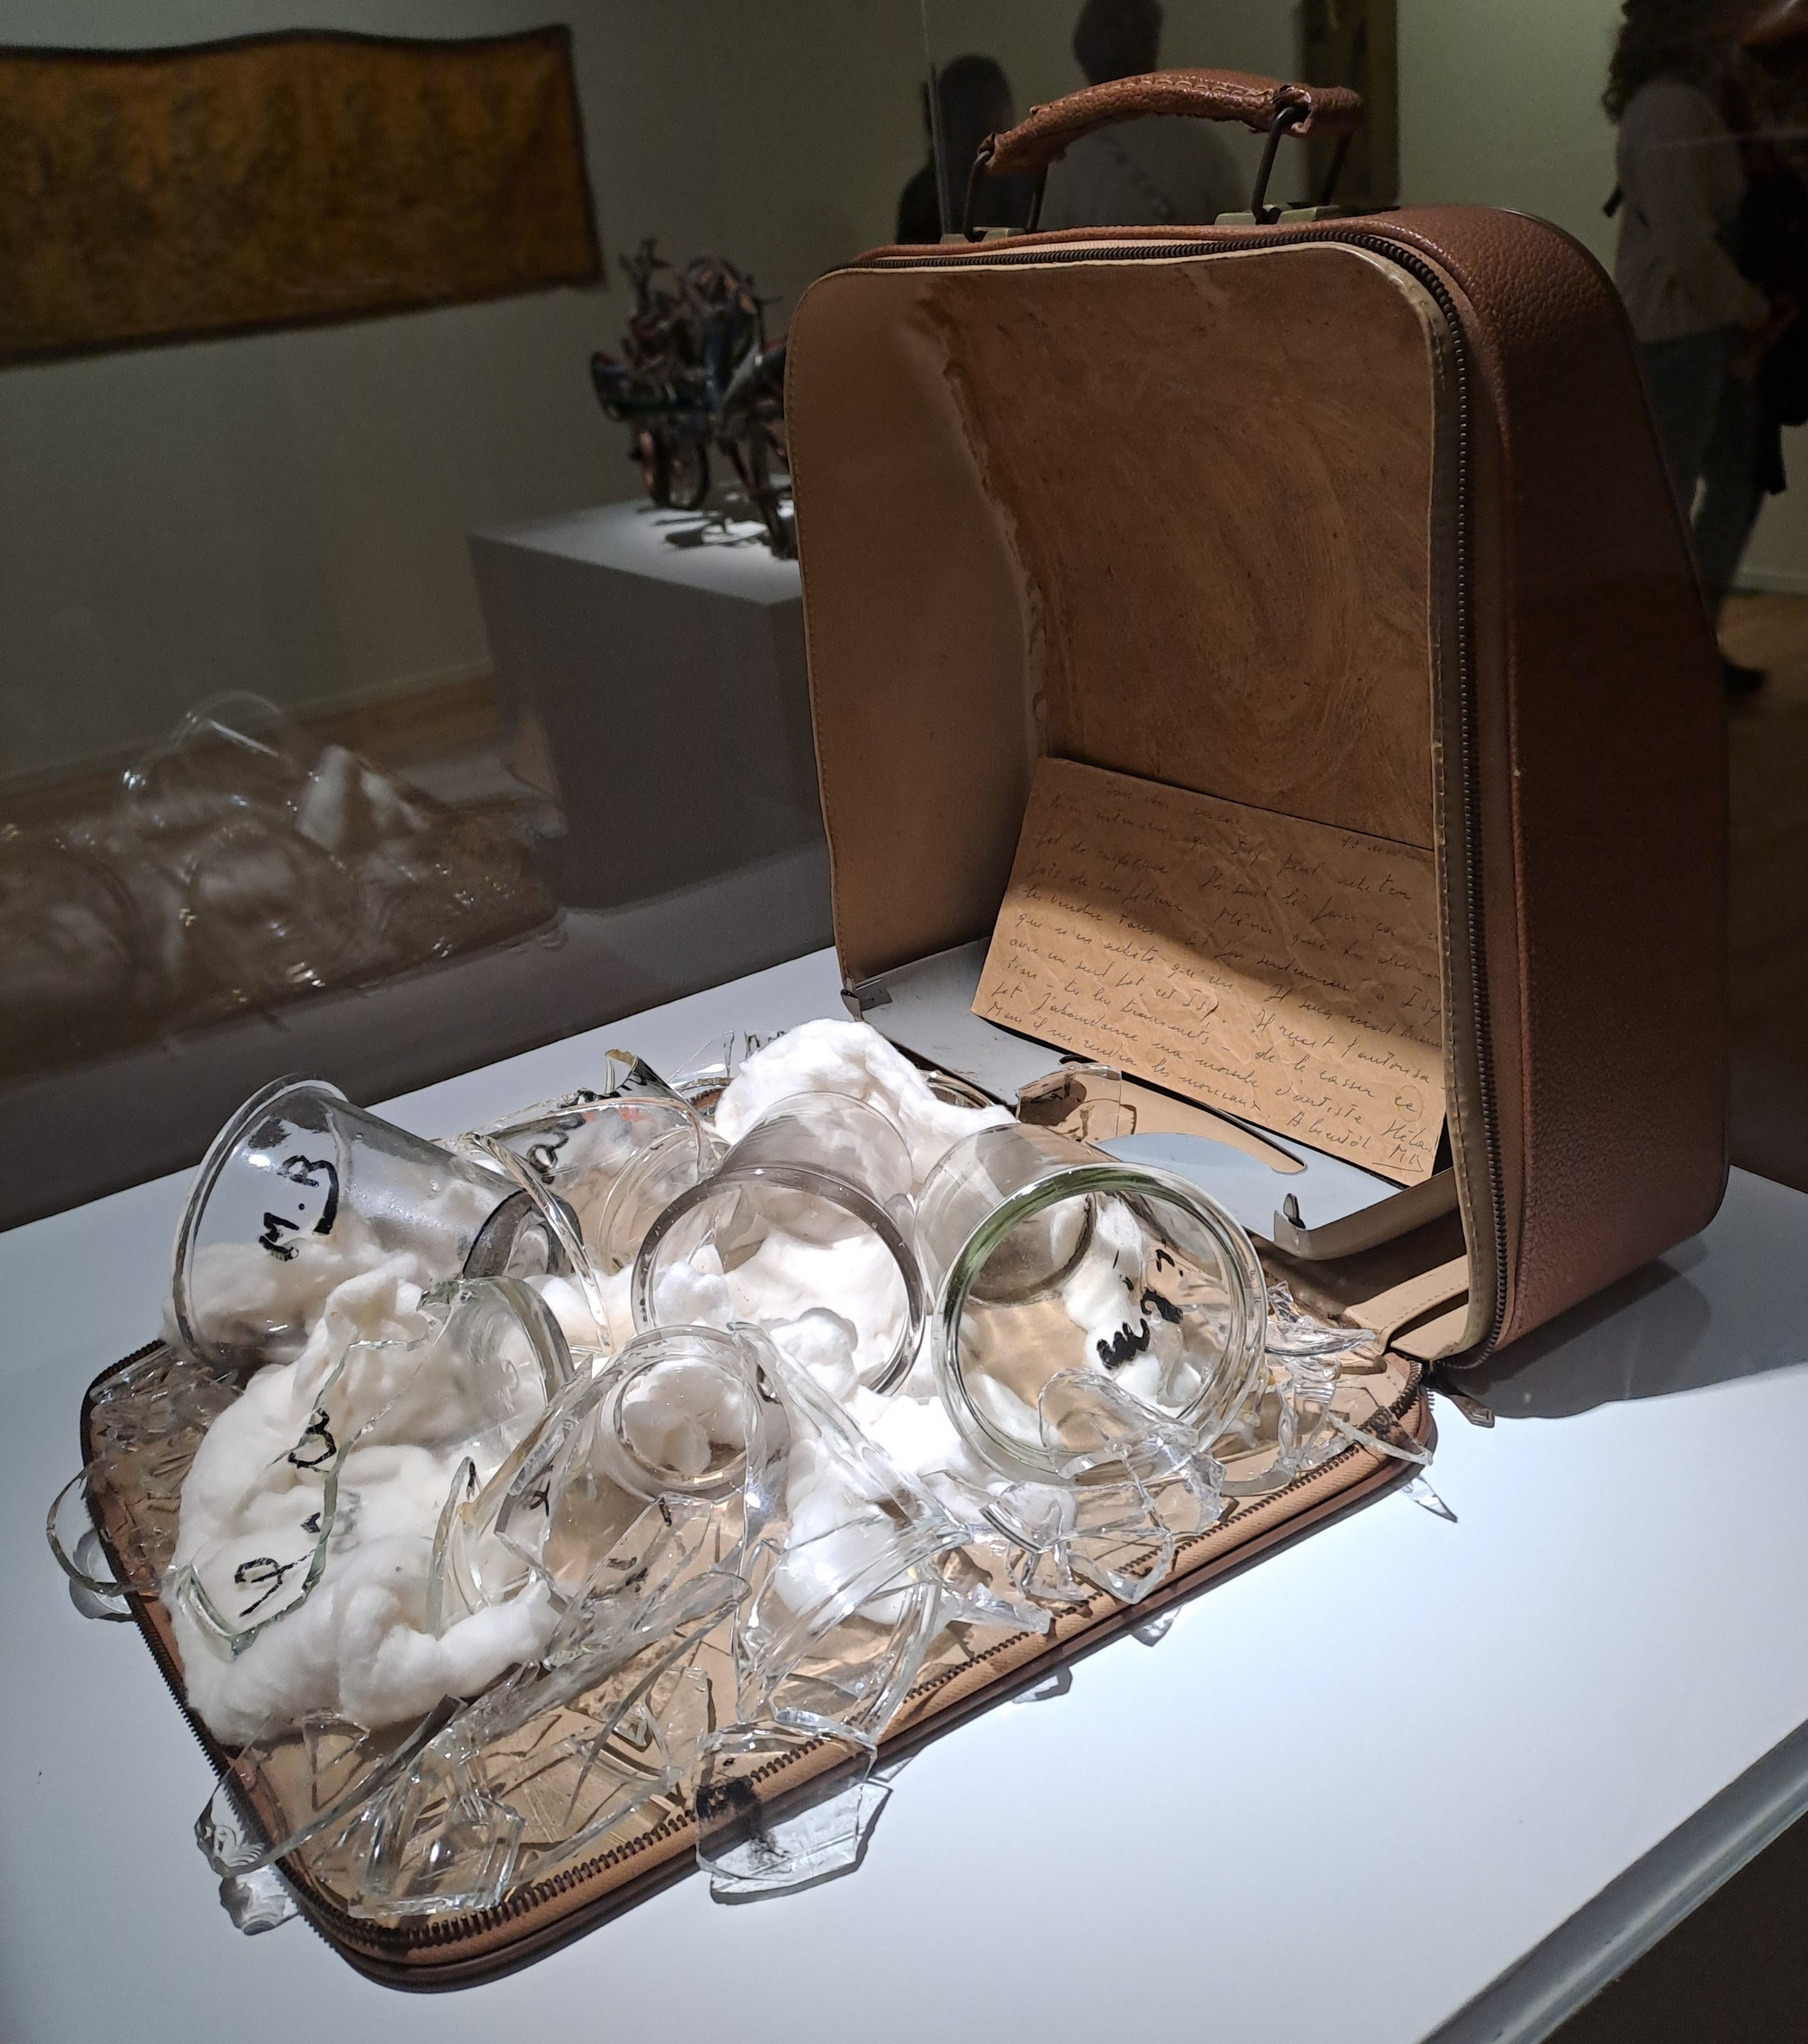
Marcel Broodthaers abandonne la poésie en 1964:
Poésie (comme texte) devient installation à regarder: machine à écrire absente, remplacée par la housse et des débris
Mots enfermés, mots brisés
- La machine ne produit plus de poésie mais devient objet de collection

Slide 11
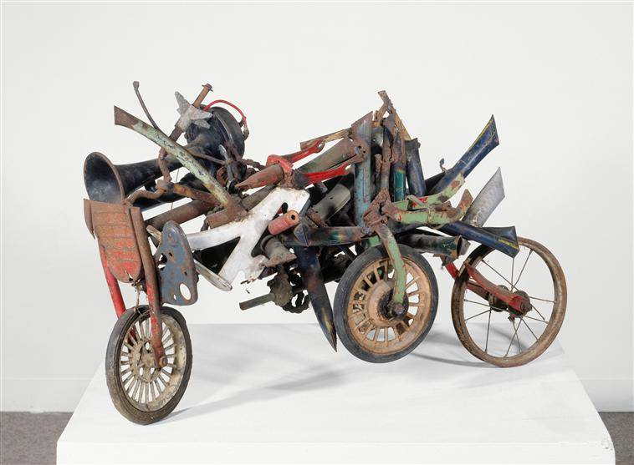
Tricycle, Jean Tinguely, 1960, métaux de récupération.

Slide 12
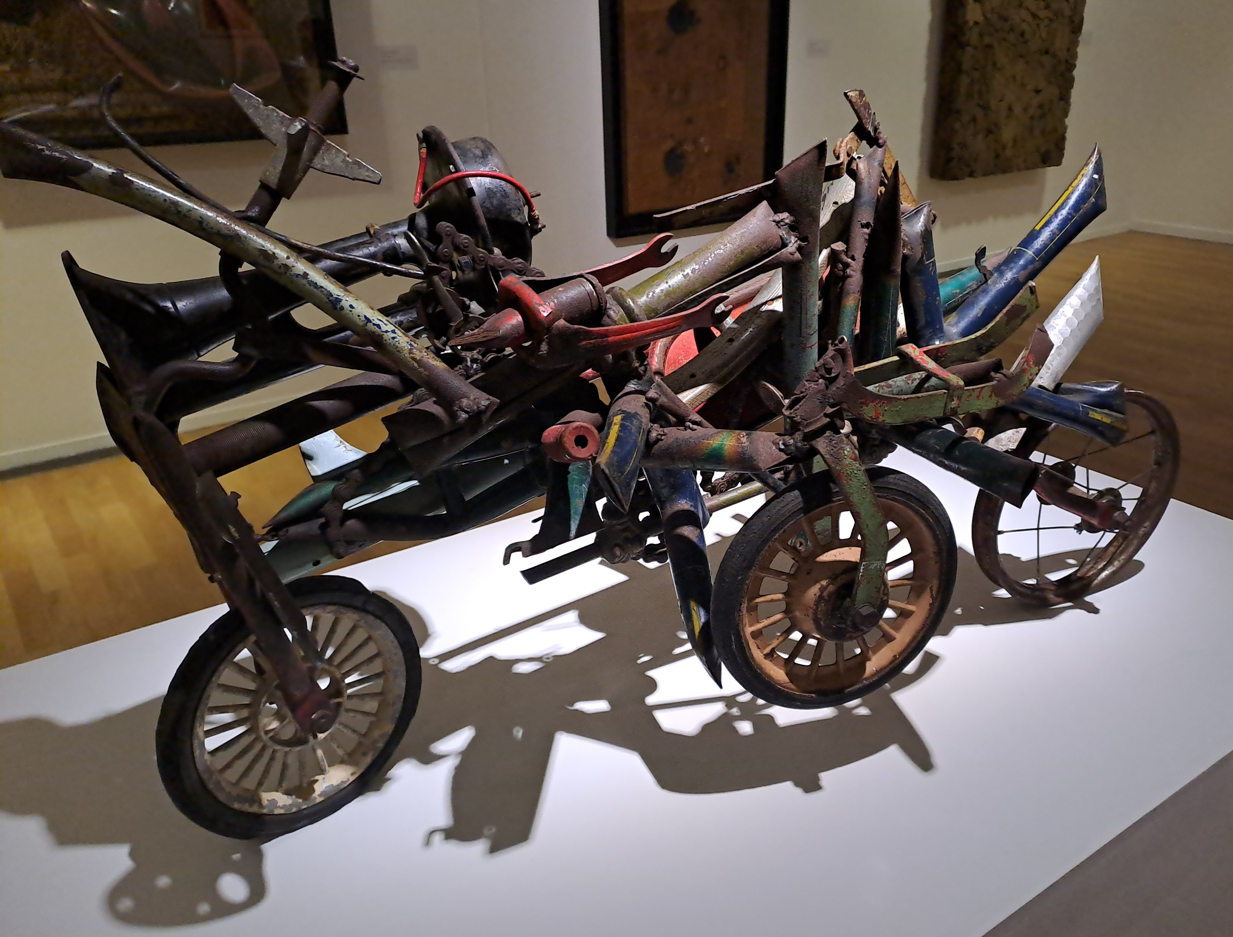
- objets trouvés soudés entre eux, rejetés par la société industrielle, recomposent une forme hétéroclite mais harmonieuse et libre, sans fonction d’usage.
-le titre évoque l'insouciance, le rêve et le jeu mais sa matérialité rugueuse, coupante, rouillée, écaillée, renvoie aussi à une enfance écorchée, à un temps révolu.

Slide 13
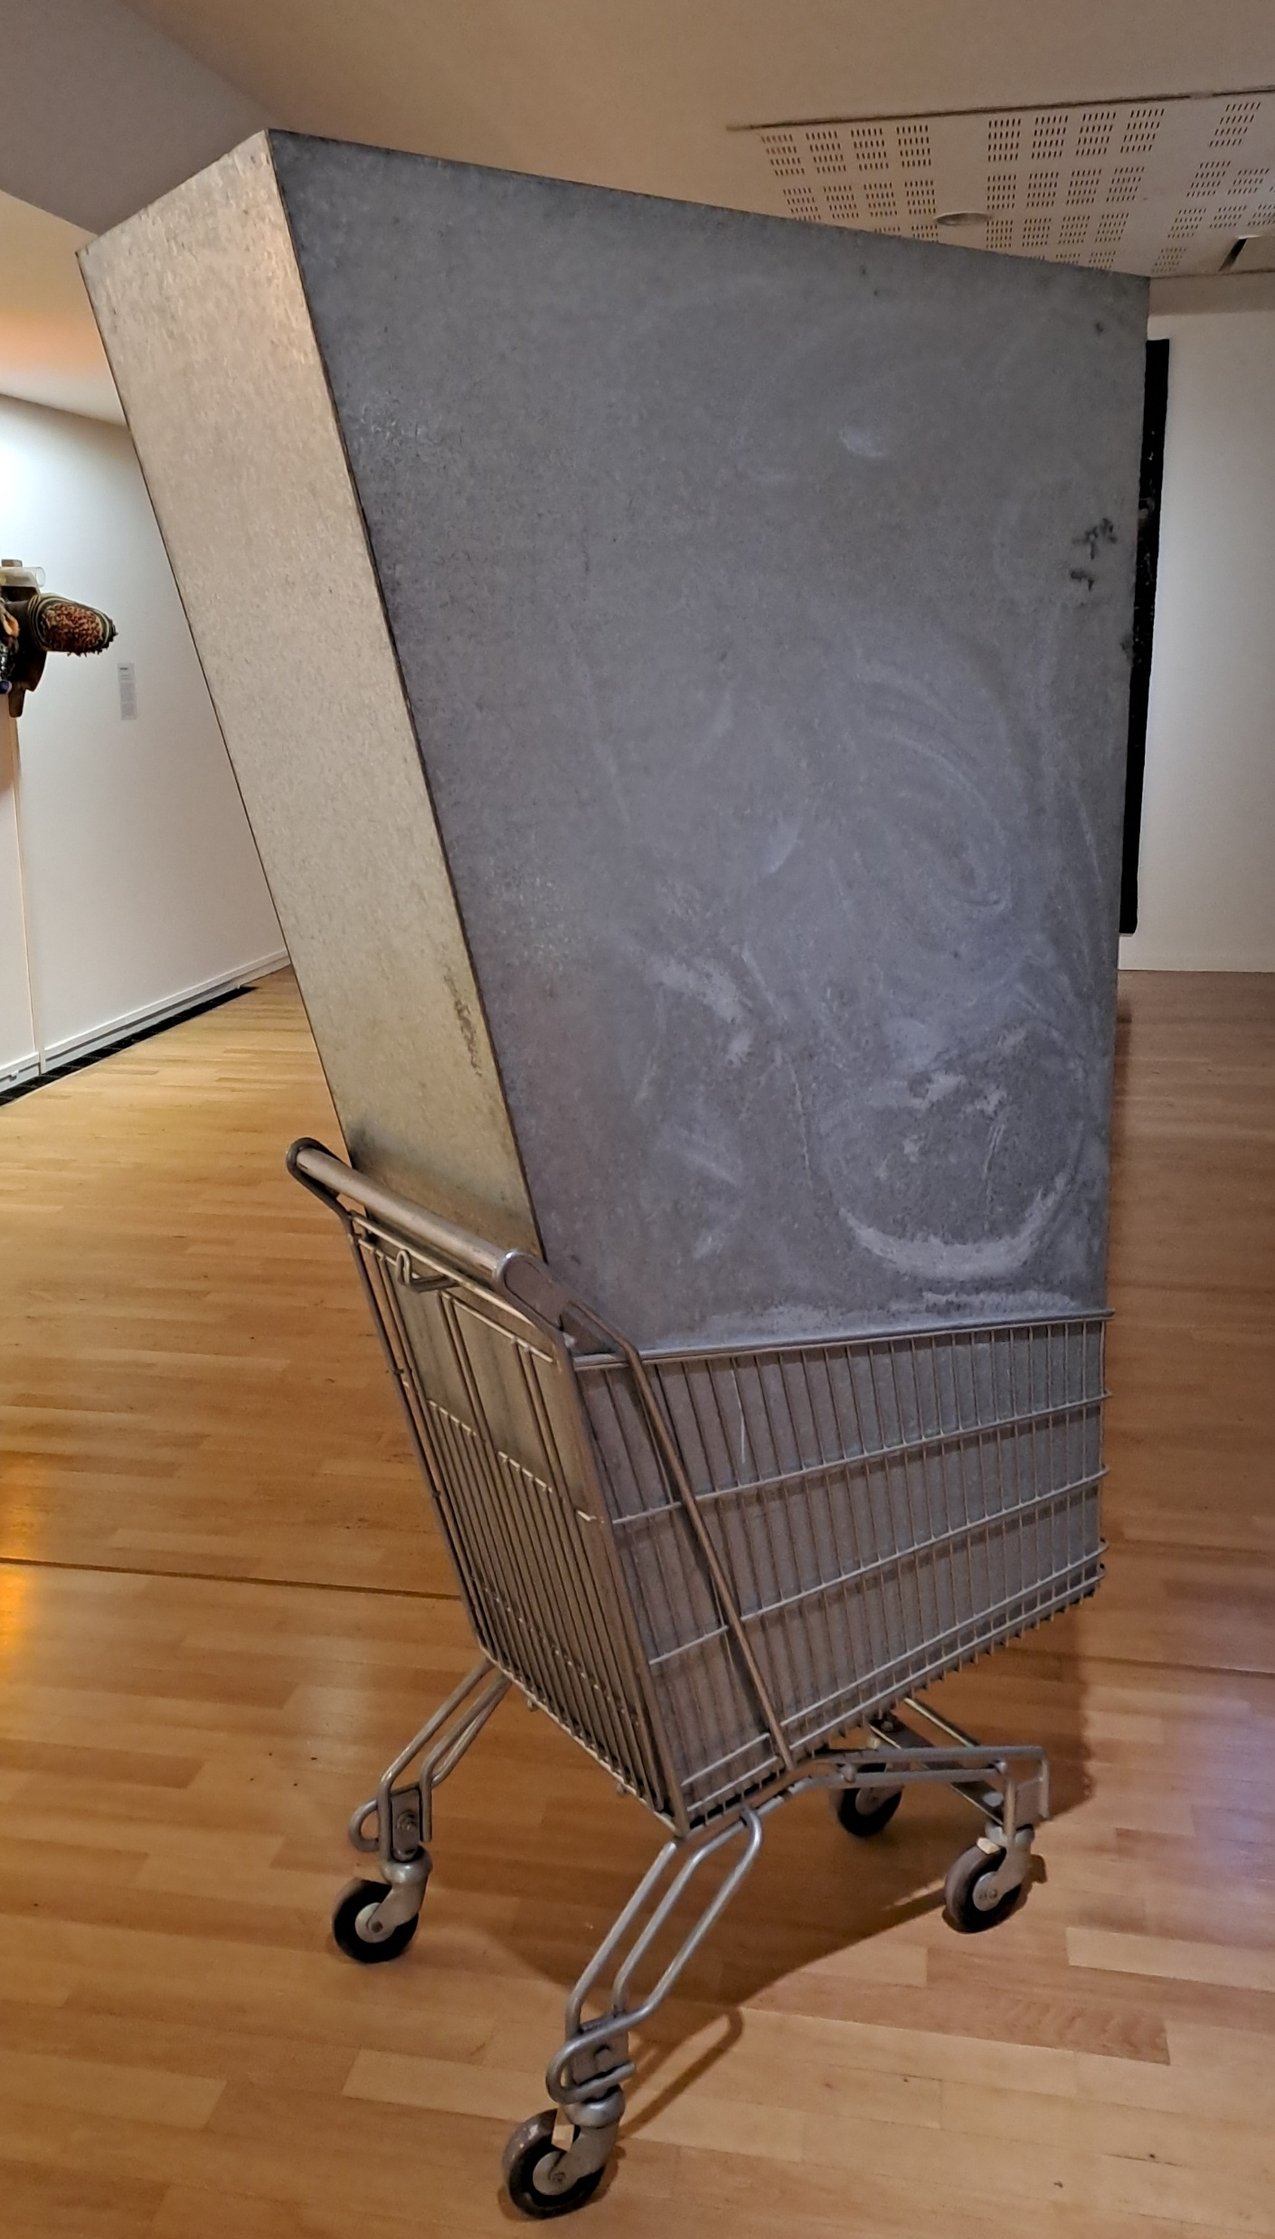
Superart, Marion Baruch, 1988-1990, Chariot de supermarché, métal

Slide 14
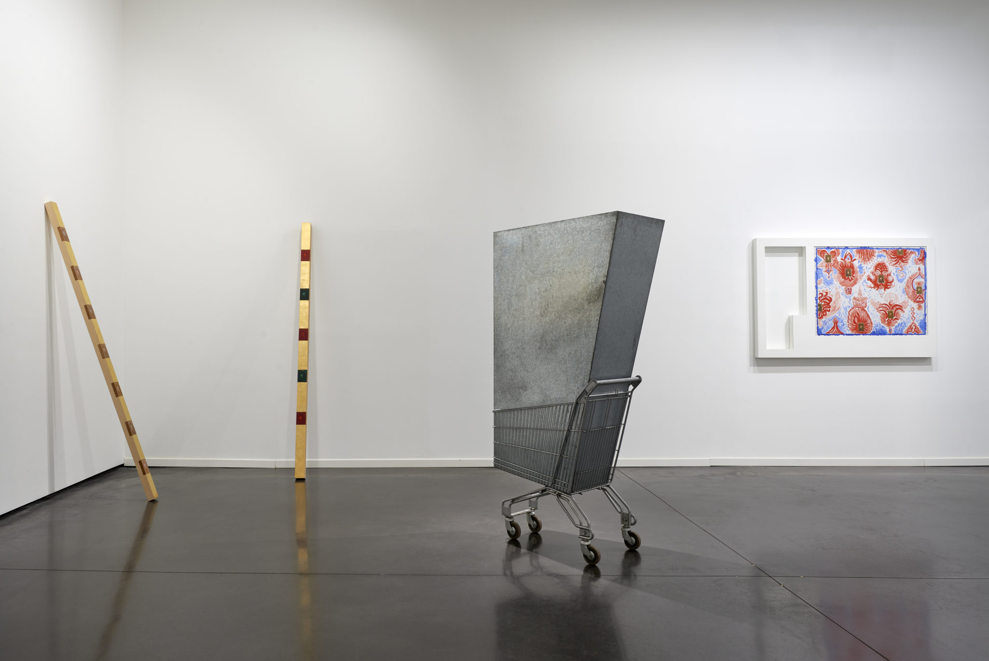
Opposition mobilité/masse
Tension équilibre/chute
Déplacement d’un geste utilitaire à un geste sculptural
Comprime dans sa forme et dans son titre sculpture minimale et objet de consommation
Le caddie devient le socle mobile et compatible d'une sculpture à l'intégrité artistique assouplie, accessible au plus grand nombre.

Slide 15
Proposition de séquence pour une classe de 3°
Intentions: Comment le geste d’assemblage permet-il l’exploitation plastique et sémantique d’objets du quotidien?
Comment l’assemblage dépasse l’action ludique, vers un geste expressif, poétique, critique, symbolique…
Programmes:
Processus de création, matérialité, objet:
▪Travailler en volume et fabriquer en explorant les qualités des matériaux
▪Questionner les effets plastiques et sémantiques de l’hétérogénéité et de la cohérence plastique par les choix des matériaux , des opérations plastiques
▪Expérimenter divers processus de création qui favorisent la démarche de projet, valorisent la curiosité, le tâtonnement, la prise d’initiative

Slide 16
Elément déclencheur, incitation: « Un si mignon petit animal pourtant fait de déchets »
La visite de l’exposition: permet de libérer les potentielles inhibitions, d’élargir le champ des matériaux et objets mobilisables lors de la collecte, d’ouvrir les modalités d’assemblage, d’anticiper les effets sémantiques et expressifs lors de la phase de recherche, d’accéder à un repérage plus précis de la construction sémantique lors de la verbalisation.
Consignes: Réalisez un volume en ronde-bosse de 15 cm de hauteur environ qui représentera un animal de votre choix
Contraintes: Vous utiliserez les trois bouchons en plastique distribués et tous les matériaux de récupération de votre choix.
Durée: 1 séance et demie
Difficultés à franchir:
comment s’approprier les 3 bouchons ?
Comment les inclure de façon à figurer? Quels autres matériaux mobiliser?
Comment donner une cohérence figurative à l’ensemble? Comment accéder à une cohérence expressive et sémantique?
Quelle relation affective développer au volume que je produis? Comment exploiter cette relation à des fins plastiques et sémantiques?
Quelle relation se met en place entre mes choix plastiques et les effets expressifs produits?

Slide 17
Questionnements de l’élève lors de la réalisation et lors de l’évaluation formative:
Quels objets et matériaux collecter pour développer mon projet?
Comment faire tenir et donner une cohérence figurative?
Comment orienter mes choix plastiques en tirant profit de l’inattendu?
Comment porter un regard réflexif sur ma réalisation pour ajuster mon projet à mes choix plastiques?
Comment les œuvres vues et travaillées collectivement lors de la visite peuvent venir soutenir et ouvrir ma réflexion?

Slide 18
Verbalisation qui s’appuie sur les œuvres vues lors de l’exposition non comme modèles mais comme exemplifications, 5 à 6 productions d’élèves sont sélectionnées pour leur variété :
Qu’est-ce qui est assemblé?
Comment?
Une figure (et/ou ronde-bosse) est-elle obtenue?
Quels effets, émotions, sentiments, réflexions, la production éveille-t-elle?
Retour (démarche réflexive) : comment ce sentiment est-il produit?
Par quels effets plastiques (résultat visuel ou tactile produit par l'utilisation volontaire de moyens techniques :outils, gestes, matériaux, supports)?
Possibilité de réajuster intention/action lors de la dernière phase de réalisation (après verbalisation)

Slide 19
TRACE ECRITE, compétences visées:
-S’exprimer, analyser sa pratique, celle de ses pairs
-Se repérer dans le domaine des arts plastiques
Fiche comportant les images des références sélectionnées lors de l’exposition et les demandes de réponses écrites:
Ma production: -qu’est-ce qui est assemblé? Comment?
-Quelle figure (et/ou ronde-bosse) est-elle obtenue?
-Quels effets, émotions, sentiments, réflexions, ma production éveille-t-elle?
-Comment ai-je utilisé mes outils, matériaux, objets pour que ses effets soient produits?
Quelle est l’œuvre est la plus proche de ma démarche et pourquoi?

Slide 20
Evaluation du volume réalisé:
S’exprimer , produire créer:
-Exploitation des objets et de leurs qualités physiques
-De l’hétérogénéité à la cohérence plastique: modalités d’assemblage, cohérence du volume comme objet sculptural.
- Traduction d’une intention expressive à travers les choix plastiques opérés
Mettre en œuvre un projet artistique:
Prise en compte de l’inattendu et évolution du projet lors du processus créatif

